Slide 2
муниципальное общеобразовательное учреждение «Средняя общеобразовательная школа № 13» с.Крутой Яр
Проект
«Знамя Победы»

Slide 3
Цель проекта:
-увековечивания вклада в победу жителей с.Крутой Яр; в память о воинах, сражавшихся и погибших за освобождение бывшего СССР от фашисткой Германии.

Slide 4
Идея проекта
В память о крутояровцах, ушедших на войну и принявших участие в сражениях за Родину во времена Великой Отечественной войне, посвящается наш проект – «Знамя Победы». Инициаторами проекта стали члены женсовета села, члены партии «Единая Россия». Совместно с учениками собрали сведения о наших ветеранах, вдовах, тружениках тыла. На кусочках ткани написали имена тех, кто не вернулся домой после кровопролитных боев, кто скончался от ран в мирное время, имена ныне живущих ветеранов. Все кусочки ткани сшили в единое знамя победы..

Slide 5
Участники проекта: - члены женсовета с.Крутой Яр; - члены партии «Единая Россия»; - учащиеся и педагогический коллектив школы.

Slide 6
Этапы работы над проектом.
1.Сбор информации о ветеранах Вов и тружениках тыла, проживающих в селе.
2. Участие в награждении юбилейными медалями.
3. Подготовка и проведение игры – викторины для учащихся школы «Великая Отечественная война в фактах и цифрах».
4. Сбор сведений о призванных на войну из села, пропавших без вести, вдовах Вов с.Крутой Яр.
5. Проведение торжественных мероприятий в День Победы.

Slide 7
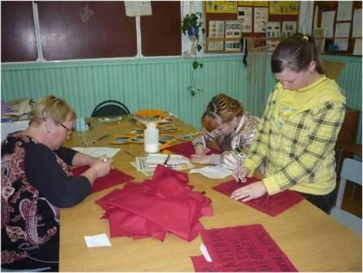
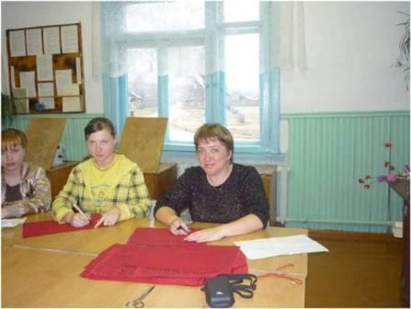
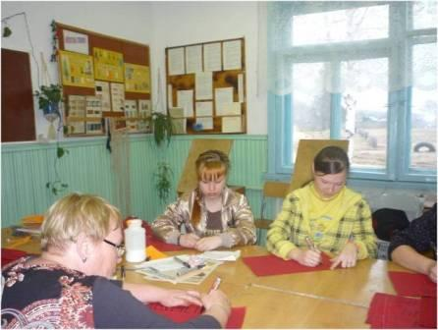
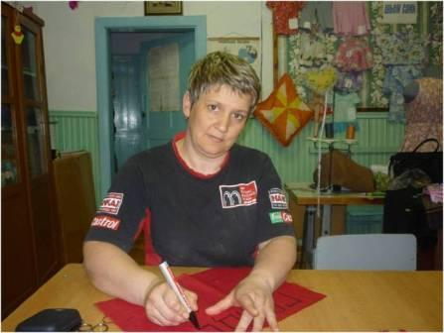

Slide 8
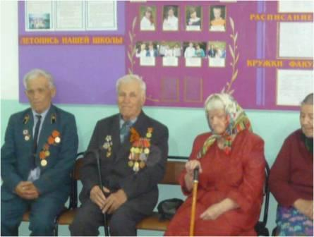
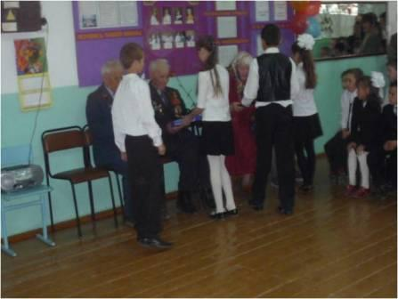
Ветераны в школе

Slide 9
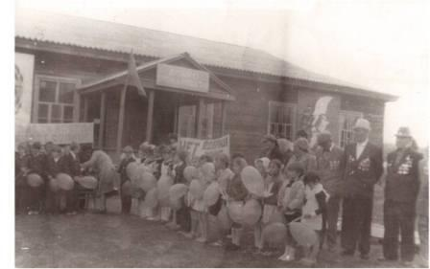
Торжественная линейка

Slide 10
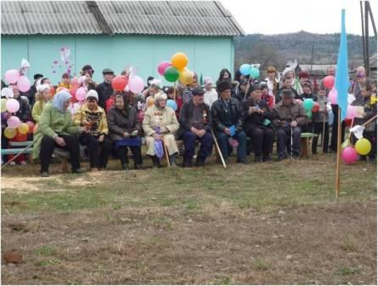
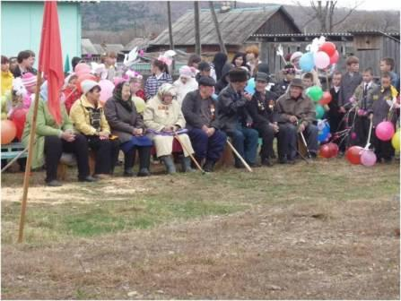
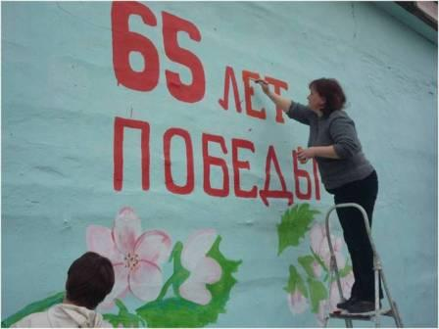
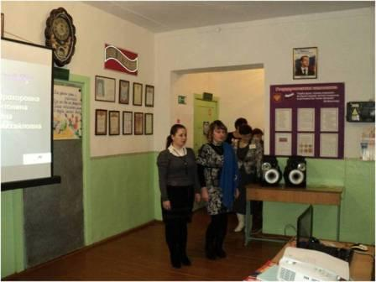

Slide 11
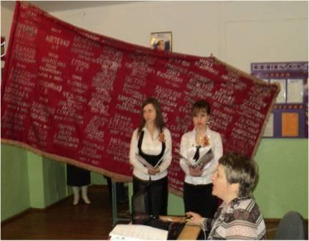

Slide 12
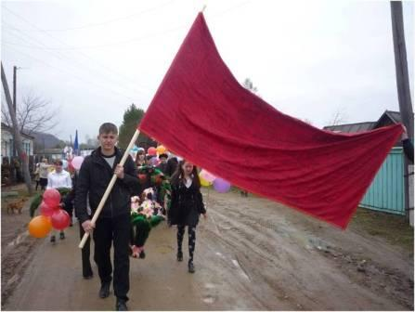
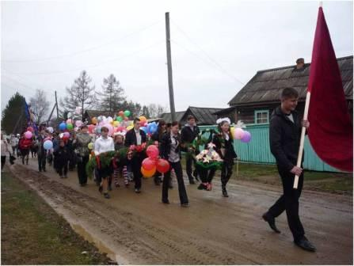
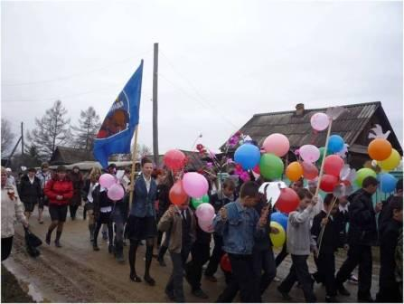
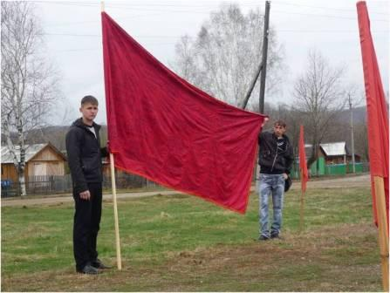

Slide 13
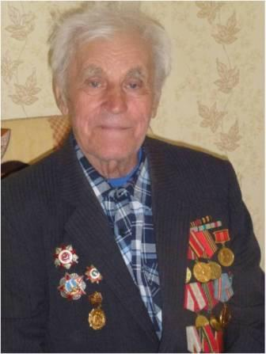
Копнин Сергей Федотофич

Slide 14
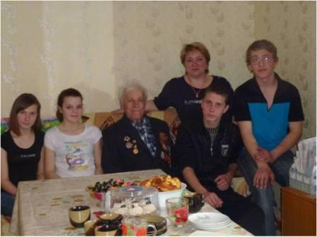

Slide 15
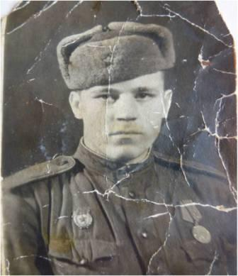

Slide 16
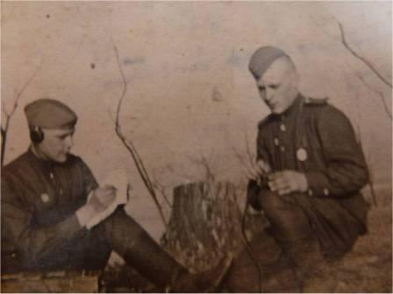

Slide 17
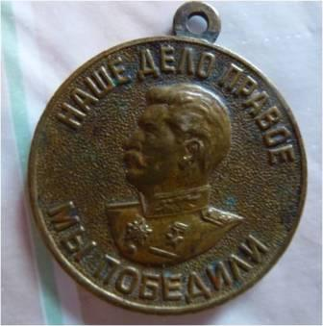
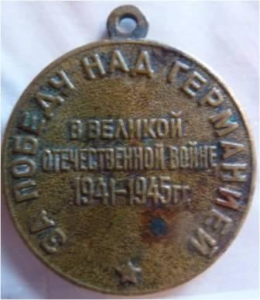
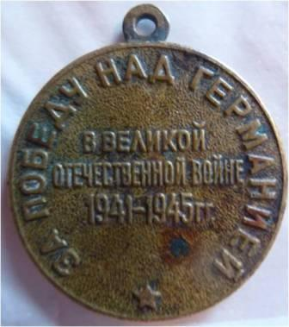
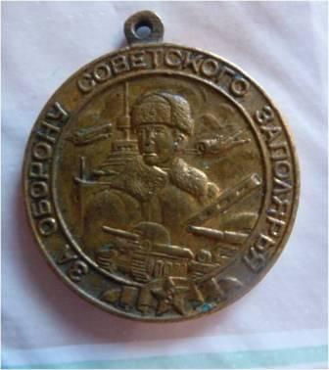

Slide 18
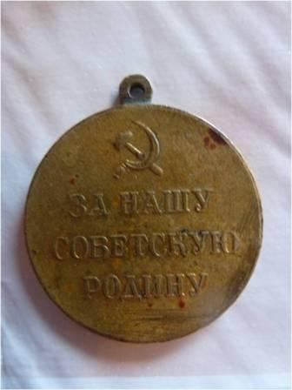
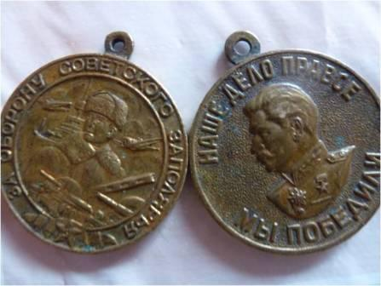

Slide 19
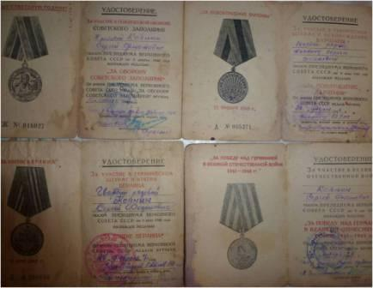

Slide 20
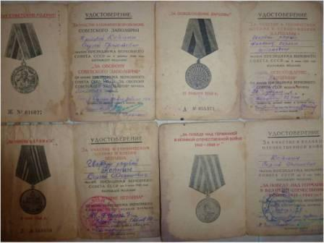

Slide 21
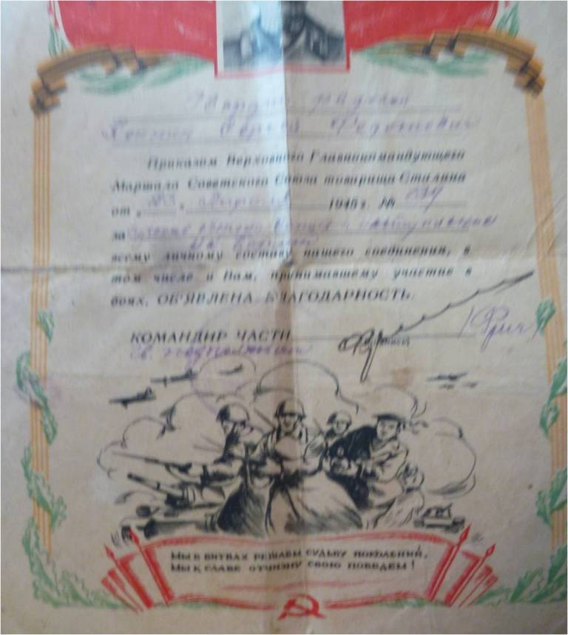

Slide 22
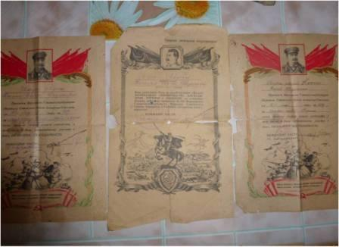

Slide 23
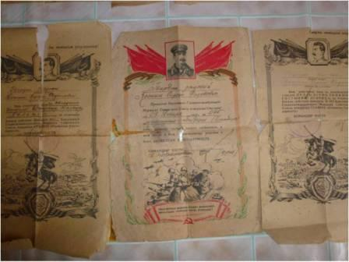

Slide 24
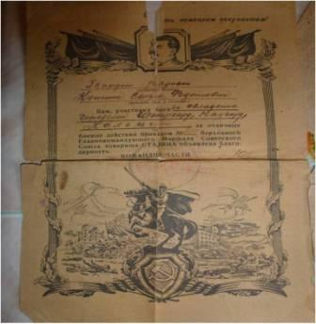

Slide 25
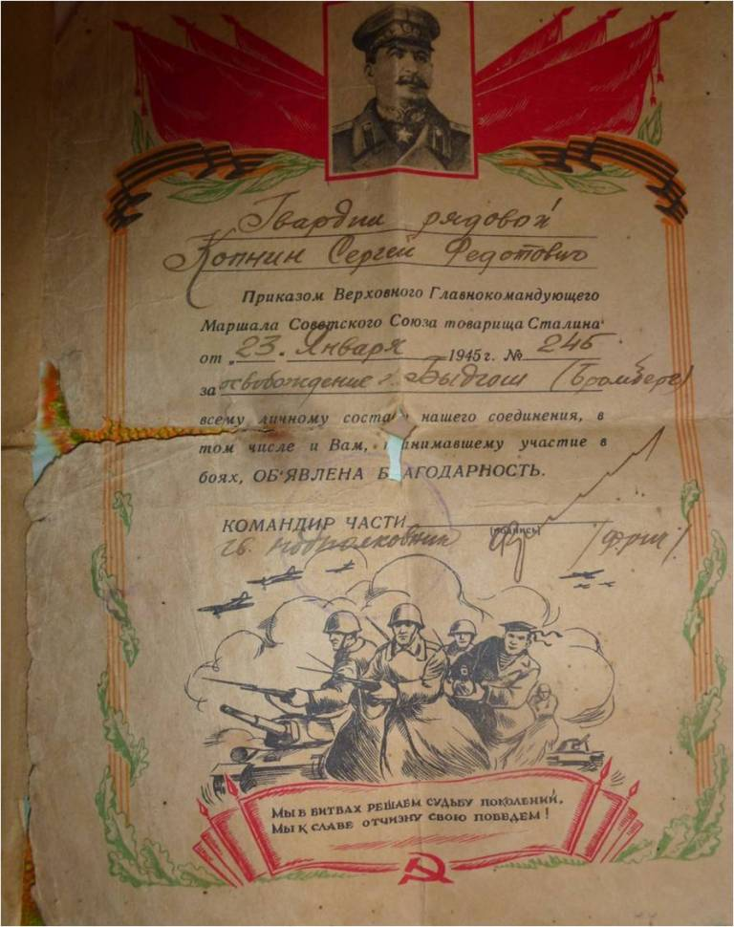
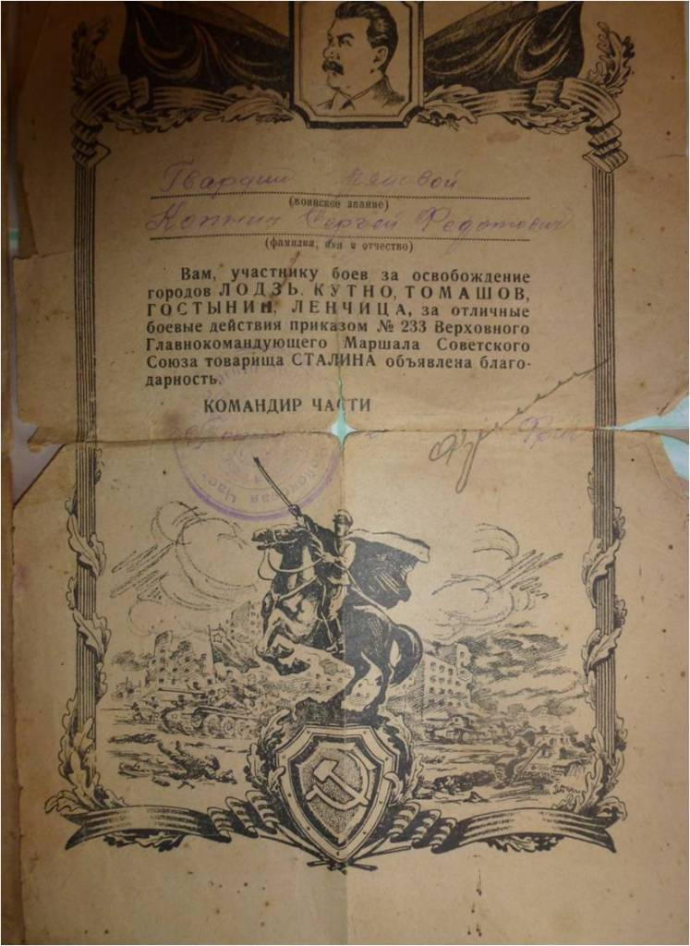

Slide 26
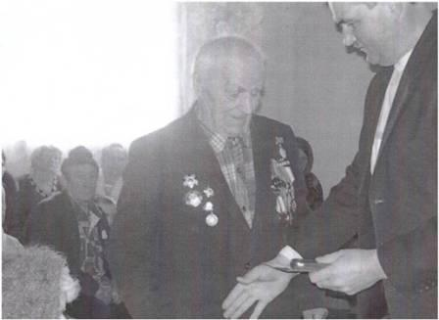

Slide 27
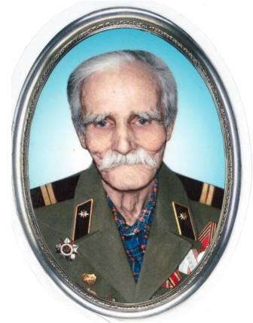
Плясенко Александр Андреевич

Slide 28
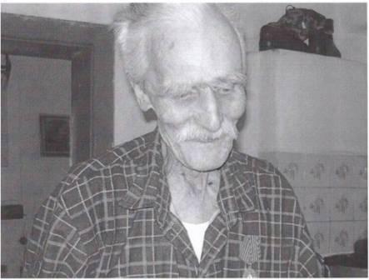

Slide 29
Старовойтов Калистрат Филиппович 1912 года рождения

Slide 31
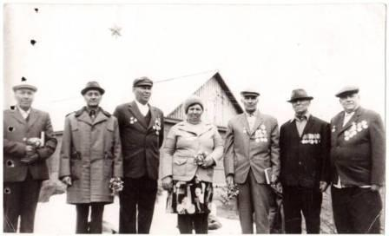
Смышляев Семен Ефимович

Slide 32
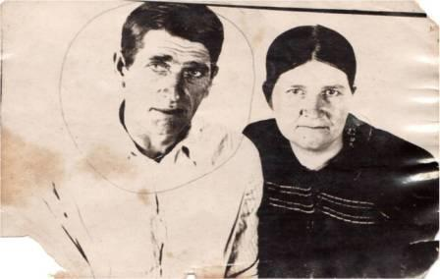
Лакеев Алексей Михайлович родился 12 апреля 1912 году

Slide 33
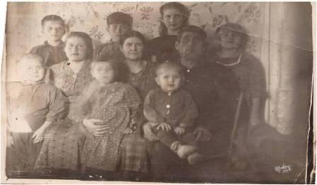
Алексей Михайлович со своей женой Натальей Андреевной и детьми

Slide 34
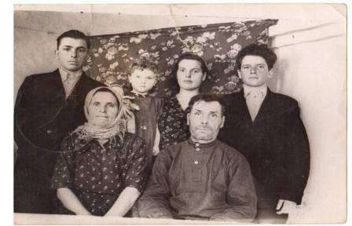
Синиченко Корней Митрофанович

Slide 35
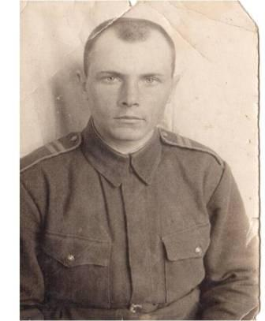
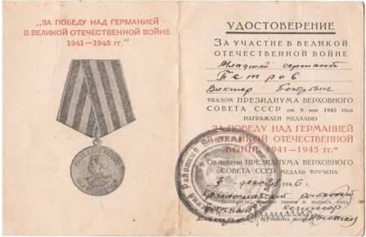
Петров Виктор Петрович

Slide 36
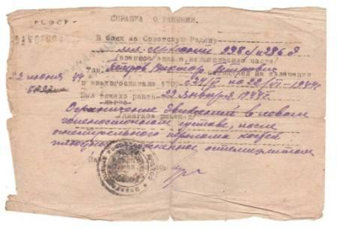

Slide 37
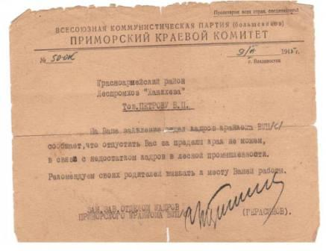

Slide 38
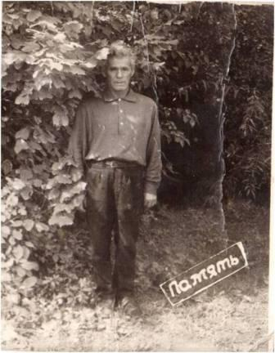
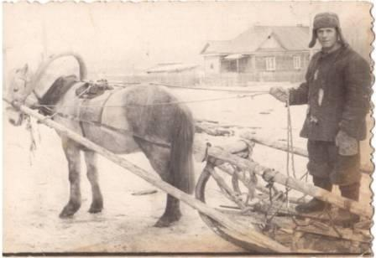
Гриценко Павел Филиппович 1907 - 1983

Slide 39
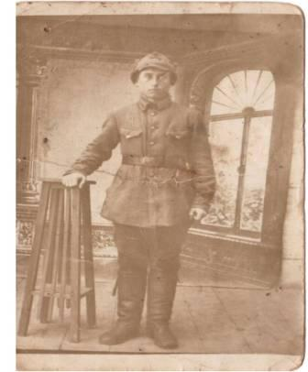
Белый Илья Евсеевич

Slide 40
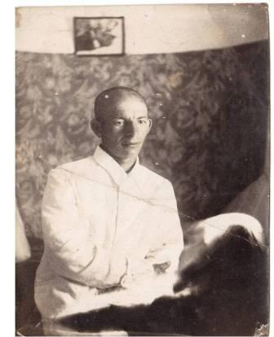
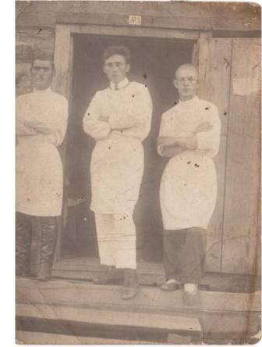
Севериненко Петр Игнатьевич

Slide 42
Ушли на фронт из нашего села и не вернулись:
Власевич Дмитрий Григорьевич
Костенко Н.Т.
Вилков Григорий Яковлевич
Горбачев Иван Сергеевич
Абдурахманов М.
Бондаренко С.В.
Костин Василий Иванович
Егоров А.П.
Дегтярев Петр Федорович
Сучков Григорий Абрамович
Воробьев Михаил Прокопьевич
Горбачев Григорий Сергеевич
Халупенко Григорий Иванович

Slide 44
Вдовы живущие в с.Крутой Яр Белая Евдокия Прохоровна Вотолкина Антонина Алексеевна Мазурик Ульяна Михайловна

Slide 45
Белая Евдокия Прохоровна

Slide 46
Вотолкина Антонина Алексеевна

Slide 47
Мазурик Ульяна Михайловна

Slide 48
Дорофеева Елизавета Ивановна

Slide 49
Кирсанова Анна Леонтьевна

Slide 50
Дурнева Евдокия Кондратьевна

Slide 51
Кирносов Василий Пахомович

Slide 52
В машинное отделение

Slide 53
Коллектив РММ, Рощино ЛПХ

Slide 54
Паровоз едет в Рощино

Slide 55
Плясенко Прасковья Евстафьевна

Slide 56
Федоров Александр Андреевич

Slide 60
Самый радостный, самый торжественный весенний праздник - 9 МАЯ - ДЕНЬ ПОБЕДЫ! Несмотря на то, что прошло уже 68 лет со Дня Победы и почти не осталось ветеранов той кровопролитной войны, память о них жива в сердцах детей, внуков, правнуков. Поздравляем всех с этим замечательным праздником - 9 Мая

Slide 62
Благодарим за помощь: Кирносовой Татьяне Васильевне. Лакеевой Людмиле Валентиновне, Купряжкиной Наталье Геннадьевне, Федоровой Наталье Васильевне Поповой Любовь Дмитриевне, Струковой Елене Анатольевне, Долгошеевой Наталье Александровне, Кочкиной Оксане Николаене и др.

